Slide 1

Адаптация детей
к условиям ДОУ.
МАДОУ детский сад №11 « ПЕРЕСВЕТ»

Slide 2
Что такое адаптация?
Адаптация - это приспособление или привыкание организма к новой обстановке. Для ребенка детский садик, несомненно, является новым, еще неизвестным пространством, с новым окружением и новыми отношениями.

Slide 3
Советы родителям
Как надо вести себя родителям с ребенком, когда он начал впервые посещать детский сад
Настраивать ребенка на мажорный лад. Внушать ему, что это очень здорово, что он дорос до сада и стал таким большим.
Когда вы уходите, расставайтесь с ребенком легко и быстро. Конечно же, вы беспокоитесь о том, как будет ему в детском саду, но долгие прощания с обеспокоенным выражением лица, вызовут у малыша тревогу, что с ним здесь может что-то случиться, и он долго не будет вас отпускать.
Если ребенок очень тяжело переживает разлуку с матерью, то желательно, чтобы первые несколько недель ребенка отводил отец, бабушка или дедушка. Не оставлять его в дошкольном коллективе на целый день, как можно раньше забирать домой.
Создать спокойный, бесконфликтный климат для него в семье.
Щадить его ослабленную нервную систему.
Не увеличивать, а уменьшать нагрузку на нервную систему. На время прекратить походы в цирк, в театр, в гости. Намного сократить просмотр телевизионных передач.
Как можно раньше сообщить врачу и воспитателям о личностных особенностях малыша.
Не кутать своего ребенка, а одевать его так, как необходимо в соответствии с температурой в группе.
Создать в воскресные дни дома для него режим такой же, как и в детском учреждении.
Не реагировать на выходки ребенка и наказывать его за детские капризы.
При выявленном изменении в обычном поведении ребенка как можно раньше обратиться к детскому врачу или психологу.
При выраженных невротических реакциях оставить малыша на несколько дней дома и выполнять все предписания специалиста.

Slide 4
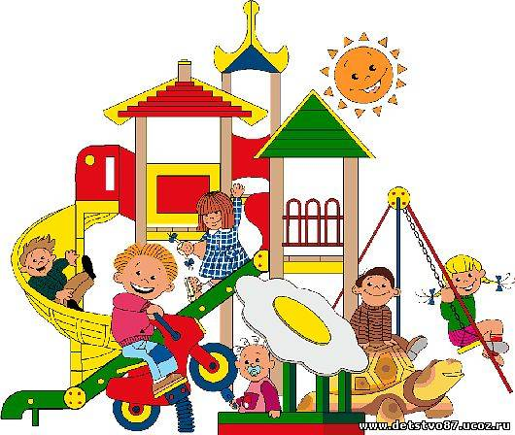
Советы родителям четыре причины того, почему убегать не прощаясь, плохо для ребенка:
ребенок видит, что родители боятся прощаний, и делает вывод, что расставания - это что-то очень страшное, поэтому он сильнее старается удерживать около себя привычные и любимые евши, очень много сил тратит на контроль того, что у него есть, и ему не хватает сил на новые знакомства; он может сторониться нового или быть агрессивным в новых контактах;
ребенок переживает, что родители считают его слишком слабой личностью для того, чтобы справляться с серьезными чувствами; он может смириться с тем, что он "слабенький" и "ранимый", вести себя капризно и подражать маленьким, а может начать активно доказывать, какой он сильный и самостоятельный через агрессивное поведение с теми, с кем он остается без родителей. И то, и другое, к сожалению, - ложное лицо маленького человека, а какой он на самом деле - ему еще предстоит понять;
ребенок ревнует родителей к их делам (к работе, друзьям, магазинам и парикмахерским); ему кажется, что если родители тайно убегают от него куда-то,
значит, они любят что-то ТАМ больше, чем его ЗДЕСЬ;
ему трудно будет научиться уважать работу
родителей из-за этой ревности;
ребенок чувствует себя неполноценным членом
семьи: его обманывают, с его чувствами не считаются.

Slide 5
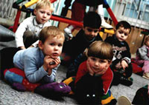
Советы родителям четыре причины того, почему убегать не прощаясь, плохо для родителей:
ребенок, который опасается новых контактов, будет сильнее и сильнее привязывать к себе маму, не позволяя ей отходить от себя (иногда ни на шаг);
- ребенок, который с помощью агрессии доказывает, что он достаточно большой и сильный, чтобы с ним говорили серьезно, причиняет много хлопот, ссоря мам и пап с бабушками, нянями и воспитателями;
- ребенок, который ревнует родителей к работе и другим делам, вынуждает их делить жизнь на "семью" и "работу" и испытывать чувство вины;
- ребенок, который заметит, что его
обманывают, может начать манипулировать и
всегда найдет способ заставить родителей переживать, нервничать и опаздывать на свои важные встречи:
слезами, жалобами, плохим сном, аппетитом
и поведением.

Slide 6

Советы родителям рецепт хорошего и полезного для ребенка прощания
Чтобы не опаздывать и иметь возможность попрощаться с ребенком, соберитесь на 5-10 минут раньше (больше не надо, чтобы не превращать прощание в самостоятельное событие дня).
- Скажите честно ребенку, куда и зачем вы идете (только очень просто, например: "Я иду в парикмахерскую стричь волосы", или "Я иду на работу печатать на компьютере", или "Я иду к тете Лене пить чай"). Не бойтесь, что ребенок не поймет слов: спокойная, открытая интонация подскажет ему, что то место, куда идет мама, достаточно хорошее, и дело, которое она будет делать, - полезное и приятное.
- Скажите точно малышу, когда вы вернетесь. Для этого не нужно говорить время по часам (это маленькому ребенку может быть не совсем удобно и понятно). Можно сказать: "Я приду, когда ты покушаешь, погуляешь, поспишь". Ребенку понятнее конкретные описания событий, по которым он и определит время.
Расскажите сыну или дочке, с кем он останется и, главное, что будет делать: "Ты будешь с бабушкой. Вы покушаете, потом погуляете, потом поиграете, а потом будете меня вместе встречать".
- Не сулите ребенку "призов" за то, что он вас отпускает, но
если он попросит ему что-то принести, не отказывайте.
Если же выполнить его просьбу невозможно, сразу скажите
ему об этом. Даже если ребенок ни о чем не просит, приносите
ему время от времени какую-нибудь маленькую приятную
вещицу (печенье, конфетку, яблоко, тетрадку), чтобы он
чувствовал, что где-то далеко от него вы о нем помните
и готовитесь к встрече.

Slide 7
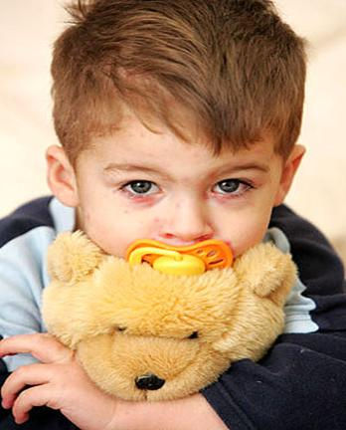
Советы родителям
Почему он так себя ведет?
Многие особенности поведения ребенка в период адаптации к саду пугают родителей настолько, что они задумываются: а сможет ли ребенок вообще адаптироваться к саду, закончится ли когда-нибудь этот «ужас»? С уверенностью можно сказать: те особенности поведения, которые очень беспокоят родителей, в основном являются типичными для всех детей, находящихся в процессе адаптации. В этот период почти все мамы думают, что именно их ребенок «несадовский», а остальные малыши якобы ведут и чувствуют себя лучше. Но это не так. Вот распространенные изменения в поведении ребенка в период адаптации.

Slide 8

Советы родителям
Эмоции ребенка
В первые дни пребывания в саду гораздо сильнее выражены отрицательные эмоции: от хныканья, «плача за компанию» до постоянного приступообразного плача. Особенно яркими являются проявления страха (кроха явно боится идти в садик, боится воспитателя или того, что мама за ним не вернется), гнева (когда малыш вырывается, не давая себя раздеть, или даже может ударить взрослого, собирающегося оставить его), депрессивные реакции и «заторможенность», как будто эмоций нет вообще. В первые дни ребенок испытывает мало положительных эмоций. Он очень расстроен
расставанием с мамой и привычной средой.
Если малыш и улыбается, то в основном это
реакция на новизну или на яркий стимул
(необычная игрушка, «одушевленная»
взрослым, веселая игра). Наберитесь
терпения! На смену отрицательным
эмоциям обязательно придут положительные,
свидетельствующие о завершении адаптационного периода. А вот плакать при расставании кроха может еще долго, и это не
говорит о том, что адаптация идет плохо. Если
ребенок успокаивается в течение нескольких
минут после ухода мамы, то все в порядке.

Slide 9

Советы родителям
Контакты со сверстниками и воспитателем
В первые дни у ребенка снижается социальная активность. Даже общительные, оптимистичные дети становятся напряженными, замкнутыми, беспокойными, малообщительными. Нужно помнить, что малыши 2–3 лет играют не вместе, а рядом. У них еще не развита сюжетная игра, в которую включались бы несколько детей. Поэтому не стоит расстраиваться, если ваш ребенок пока не взаимодействует с другими малышами. О том, что адаптация идет успешно, можно судить по тому, что кроха все охотнее взаимодействует с воспитателем в группе, откликается на его просьбы, следует режимным моментам.
Познавательная активность
Первое время познавательная активность может
быть снижена или даже вовсе отсутствовать на
фоне стрессовых реакций. Иногда ребенок не
интересуется даже игрушками. Многим детям
требуется посидеть в сторонке, чтобы сориенти-
роваться в окружающей обстановке. В
процессе успешной адаптации малыш постепенно
начинает осваивать пространство группы, его
«вылазки» к игрушкам станут более частыми и
смелыми, ребенок станет задавать вопросы
познавательного плана воспитателю.

Slide 10
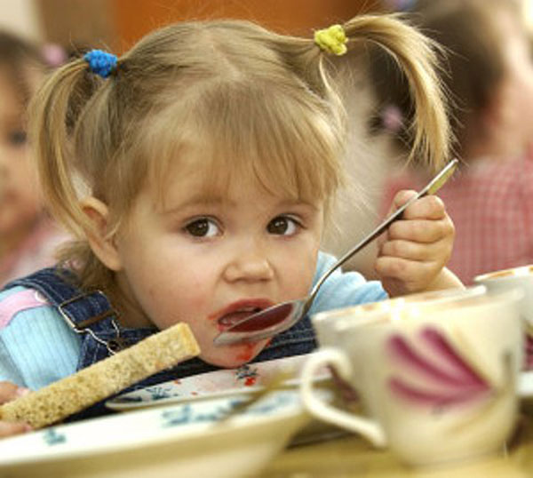
Советы родителям
Навыки
Под влиянием новых внешних воздействий в первое время малыш может на короткое время «растерять» навыки самообслуживания (умение пользоваться ложкой, носовым платком, горшком и т.д.). Успешность адаптации определяется тем, что ребенок не только «вспоминает» забытое, но вы, с удивлением и радостью, отмечаете новые достижения, которым он научился в саду.
Особенности речи
У некоторых детей словарный запас скудеет или появляются «облегченные» слова и предложения. Не волнуйтесь! Речь восстановится и обогатится, когда адаптация будет завершена.
Двигательная активность
Некоторые дети становятся «заторможенными», а некоторые – неуправляемо активными. Это зависит от темперамента ребенка. Изменяется также и домашняя активность. Хорошим признаком является восстановление нормальной активности дома, а затем и в садике.
Сон
Если ребенка оставить на дневной сон, то первые дни он будет
засыпать плохо. Малыш может вскакивать или, уснув, вскоре
просыпаться с плачем. Дома также может отмечаться беспокой-
ный дневной и ночной сон. К моменту завершения адаптации сон
и дома, и в саду обязательно нормализуется.
Аппетит
В первое время у ребенка может быть пониженный аппетит. Это
связано с непривычной пищей (непривычен и вид, и вкус), а
также со стрессовыми реакциями – малышу просто не
хочется есть. Хорошим признаком считается восстановление
аппетита. Пусть малыш съедает не все, что есть на тарелке, но
он начинает кушать.

Slide 11



Рекомендуемая Литература

Slide 12



Рекомендуемая Литература

Slide 13



Рекомендуемая Литература

Slide 14



Рекомендуемая Литература

Slide 15


Рекомендуемая Литература

